Slide 1
Опыт инклюзивного волонтёрства в практике формирования профессиональных компетенций у студентов-дефектологов
Порошина А.М.
СГУ им. Н.Г. Чернышевского

Slide 2
Инклюзивное общество – это процесс гуманизации современного отношения общества к представителям разных рас, конфессий, социальных слоёв и лиц с ограниченными возможностями здоровья. Инклюзивное волонтёрство – это средство социокультурной реабилитации и интеграции лиц с ограниченными возможностями здоровья в общество.

Slide 3
Погружение студентов в инклюзивное пространство начиная с первого курса обучения является одним из важных условий профессионального становления будущего дефектолога. Чем раньше происходит включение студентов в непосредственную педагогическую деятельность, тем выше будет и готовность к осуществлению профессиональной деятельности.

Slide 4
М. И. Никитина и Е. Т. Логинова отмечают инклюзивное волонтёрство как один из современных подходов подготовки студентов-дефектологов. Авторы выделили следующие виды инклюзивного волонтёства исходя из практики работы со студентами:
- помощь детям с ограниченными возможностями здоровья и их родителям, которые нуждаются в помощи и поддержке, в том числе в учреждениях сферы здравоохранения, образования и социальной защиты;
- создание возможностей для творческого самовыражения и раскрытия творческого потенциала детей с ограниченными возможностями здоровья;
- популяризация идей создания инклюзивного образовательного и социокультурного пространства, формирование толерантности и эмпатии к лицам с ограниченными возможностями здоровья;
- развитие и популяризация физической культуры, спорта и активного досуга для детей с ограниченными возможностями здоровья;
- помощь в организации и проведении массовых культурных, спортивных и других общественных мероприятий с участием лиц с ограниченными возможностями здоровья.

Slide 5
Принимая участие в инклюзивных волонтёрских мероприятиях студенты дефектологического направления получают неоценимый практический опыт знакомства и взаимодействие с людьми с ограниченными возможностями здоровья, что позволяет приобретать в дополнение к психолого-педагогическим практикам профессиональные компетенции коррекционного педагога. Согласно пунктам 3.3 и 3.4 приказа Минобрнауки России от 22.02.2018 N 123 (ред. от 08.02.2021) студенты направления 44.03.03 «Специальное (дефектологическое) образование» по результатам освоения бакалавриата должны сформировать компетенции, установленные программой.

Slide 6
Универсальные компетенции: - УК-3 «Командная работа и лидерство», которая предусматривает способность к осуществлению социального взаимодействия и реализацию своей роли в команде, - УК-4 «Коммуникация» – способность осуществлять деловую коммуникацию в устной и письменной формах на государственном языке Российской Федерации и иностранном(ых) языке(ах), - УК-5 «Межкультурное взаимодействие» – способность к восприятию межкультурного разнообразия общества в социально-историческом, этическом и философском контекстах. Общепрофессиональные компетенции: - ОПК-6 – способность к использованию психолого-педагогических технологий в профессиональной деятельности, необходимых для индивидуализации обучения, развития, воспитания, в том числе обучающихся с особыми образовательными потребностями - ОПК-8 – способность к осуществлению педагогической деятельность на основе специальных научных знаний.

Slide 7
В университете с 2016 года открыт региональный Волонтерский центр национального чемпионата конкурсов профессионального мастерства для людей с инвалидностью «Абилимпикс». Студенты, состоящие в центре, проходят специальное обучение, на котором знакомятся с психологией лиц с ограниченными возможностями здоровья и инвалидностью, правилами инклюзивного общества, отрабатывают навыки сопровождения лиц с ограниченными возможностями здоровья и индивидуальностью на практических заданиях. В функции волонтеров входит встреча гостей, регистрация, помощь в проведении мероприятий и самое важное - сопровождение участников с ограниченными возможностями здоровья. Волонтеры «Абилимпикс» принимали участие во множестве мероприятий, первым из которых стал региональный этап Национального конкурса профессионального мастерства для людей с инвалидностью в рамках международного движения «Абилимпикс». И позже волонтеры были помощниками в Москве на III Национальном чемпионате в 2017 году и на IV Национальном Чемпионате в 2018 году. Так же они принимают участие в мероприятиях реабилитационного центра для людей с инвалидностью «Парус надежды», областного реабилитационного центра для детей и подростков с ограниченными возможностями, библиотеки для слепых, благотворительного фонда «Александр Невский», музея имени А.Н. Радищева.

Slide 8
Волонтеры «Абилимпикс» - это сообщество молодых людей, неравнодушных к проблемам инвалидов, люди с социально-ответственной позицией, способствующей развитию инклюзивного общества.
С 2021 года факультет психолого-педагогического и специального образования реализует на базе научно-методического центра психологической и педагогической поддержки семей, имеющих детей с особыми образовательными потребностями СГУ им. Н.Г. Чернышевского новые формы сотрудничества. Примерами таки форм взаимодействия стали сотрудничества с Автономной некоммерческой организацией «Центр содействия и социальной адаптации инвалидов «РАЗВИТИЕ», Саратовской региональной общественной организацией помощи семьям с детьми-инвалидами и инвалидами детства «РАССВЕТ» и фонда социальной поддержки семьи и детства «Океан».

Slide 9
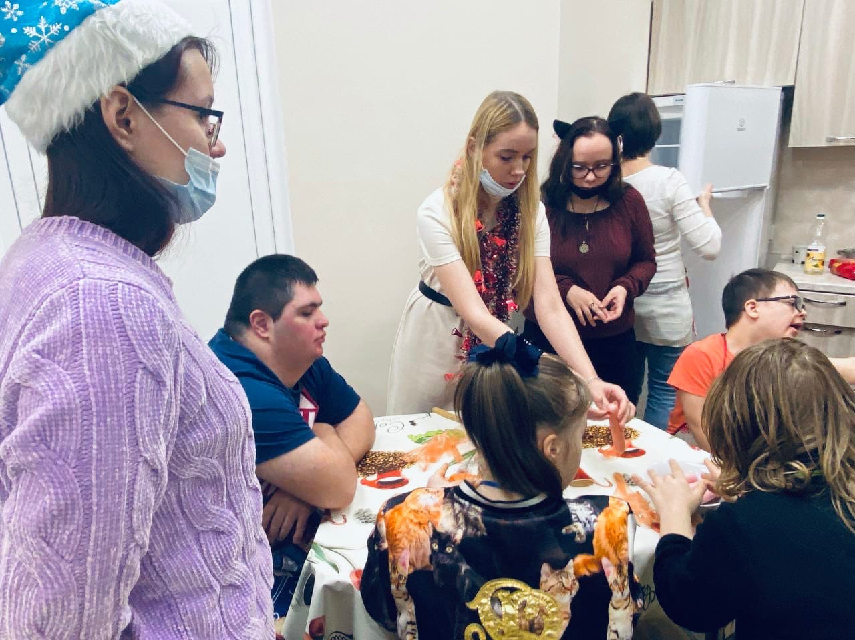
Волонтёры факультета по направлению «специальное (дефектологическое) образование» принимают активное участие в занятиях для детей с различными формами нарушений интеллектуального развития, которые проводятся на базе Центра. Занятия направлены на развитие социально-бытовых навыков и доступных форм социального взаимодействия детей с ограниченными возможностями здоровья. В ходе занятий дети осваивают навыки самообслуживания, обучаются кулинарии и наведению порядка в жилищно-бытовых условиях. Волонтерам представляется уникальная возможность помочь детям с ограниченными возможностями здоровья и полностью погрузиться в увлекательный процесс занятий.

Slide 10
Таким образом, инклюзивное волонтёрство – это практикоориентированный вид деятельности будущих специалистов-дефектологов. Включение студентов в совместные мероприятия с людьми с ограниченными возможностями здоровья способствует повышению качества приобретаемых ими профессиональных педагогических, психологических и дефектологических компетенций.

Slide 11
Спасибо за внимание!

